Slide 1
CSS3
Texto y Tipografía

Slide 2
Contexto Web Fonts
1995 - Netscape introduce <font>
1996 - Microsoft lanza Core Fonts for the Web
Mejor set de tipografía para uso online
Verdana, Georgia, Arial, Times New Roman, Trebuchet y Courier New
2004 - Explosión de técnicas de reemplazo de texto impulsadas por los Web Standards
Se crea sIFR, la mejor técnica de reemplazo de textos en su momento. Usaba Flash.
2008 – Typekit sale al aire.

Slide 3
Websafe Fonts
Lista de fonts compatibles (safe) entre:
Sistemas operativos
Browsers
CSS respeta un orden jerárquico:
En primer lugar se define la fuente ideal
Como default un font-family como lo es sans-serif, script o fantasy
font-family: Arial, Helvetica, sans-serif;

Slide 4
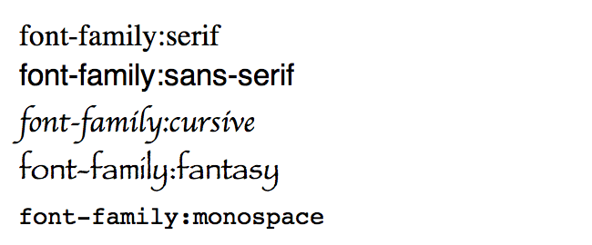
Websafe Fonts: Families

Slide 5
Websafe Fonts: Ejemplos
Windows + Mac + Linux
Arial / Helvetica
Times New Roman / Times
Courier New / Courier
Palatino, Garamond, Bookman, Avant Garde
Windows + Mac + Linux
Verdana
Georgia
Comic Sans MS
Trebuchet MS
Arial Black
Impact

Slide 6
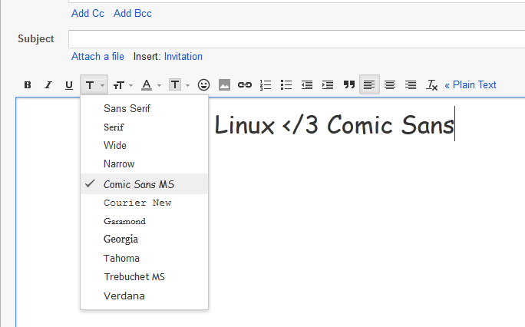
Websafe Fonts: Gmail
Websafe fonts en Gmail
Lista de Web Safe Fonts: http://www.webdesigndev.com/web-development/16-gorgeous-web-safe-fonts-to-use-with-css

Slide 7
@font-face
Permite utilizar otras fuentes que no sean parte del SO del usuario
Fuente se descarga si el usuario no la tiene
Servidor
Usuario
.html / .css
ErasLight
Websafe
+ ErasLight

Slide 8
Tipografía: formatos
Principalmente, se usan estos tipos de archivo:
.TTF (True Type Font)
.OTF (Open Type Font)
.EOT (Embedded OpenType)
.SVG (Scalable Vector Graphics)
.WOFF (Web Open Font Format)

Slide 9





@font-face: Browser support
Browser | Formato
Firefox (3.5) | .ttf .otf
Chrome (4) | .ttf .otf
Internet Explorer (4) | .eot
Opera (10) | .ttf .otf
Safari (3.1) | .ttf .otf

Slide 10
¿Cómo usar @font-face?
@font-face {
font-family: Papyrus;
src: url(fonts/PapyrusSerif.otf);
}
h1 {
font-family: “Papyrus”, Times, serif;
}

Slide 11
¿Cómo usar @font-face?
@font-face {
font-family: “Papyrus”;
src: url(“fonts/PapyrusSerif.otf”);
}
h1 {
font-family: “Papyrus”, Times, serif;
font-style: italic
}

Slide 12
¿Cómo usar @font-face?
@font-face {
font-family: Papyrus;
src: url(fonts/PapyrusSerif.otf);
}
@font-face {
font-family: PapyrusItalica;
src: url(fonts/ PapyrusItalicSans.otf);
}
h1 {
font-family: “Papyrus”, Times, serif;
}
em {
font-family: “PapyrusItalica”, serif;
font-style: italic;
}

Slide 13
@font-face: Browser support
WOFF | OTF | TTF | SVG | EOT
3.6 | 3.5 | 3.5 | x | x
6 | 4 | 4 | 3 | x
9 | 9 | 9 | x | 4
11 | 10 | 10 | 10 | x
5.1 | 3.1 | 3.1 | 3.1 | x

Slide 14
@font-face: cross-browsing
@font-face {
font-family: 'Graublau';
src: url('GraublauWeb.eot');
src: url('GraublauWeb.otf') format('opentype'),
url('GraublauWeb.woff') format('woff'),
url('GraublauWeb.ttf') format('truetype');
}
Lecturas Recomendadas:
http://paulirish.com/2009/bulletproof-font-face-implementation-syntax/
http://www.fontspring.com/blog/the-new-bulletproof-font-face-syntax

Slide 15

@font-face: cross-browsing
¿EOT, OTF, WOFF, TTF?
Se ingresa una tipografía
El servidor la convierte a todos los tipos
Descarga un .zip con todos los formatos

Slide 16
Hosted Fonts
Archivo(s) están en un servidor ajeno
TypeKit ($$$)
https://typekit.com/
Google Fonts
http://www.google.com/webfonts
http://lostworldsfairs.com/atlantis/
http://www.jetblue.com/

Slide 17
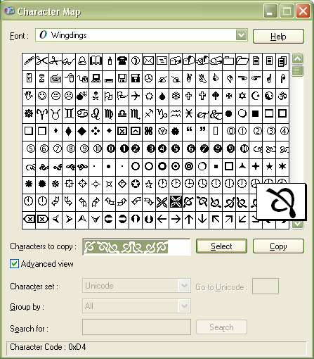
Librería: Font Awesome
FontAwesome es una librería que permite utilizar letras como si fueran íconos
Ventajas:
Cambiar tamaño y color
Menos peso
http://fontawesome.io/

Slide 18
Librería: Font Awesome
Práctica:
Despliegue en pantalla los íconos de 4 redes sociales, a color gris
El color real de cada ícono debe aparecer cuando el mouse se posiciona encima.

Slide 19
text-shadow
Permite agregar una o más sobras a un elemento que contenga texto adentro
Su principal uso es:
Hacer el texto más legible. Mayor contraste
Decoración
p {
text-shadow: 2px 2px 10px #333;
}

Slide 20
text-shadow
¿Cómo construir la sombra?
p {
text-shadow: horizontal vertical blur color;
}

Slide 21
text-shadow
p {
text-shadow: 2px 2px #333,
-2px -2px #aaa;
}
Portafolio de Sombras:
http://designshack.net/articles/css/12-fun-css-text-shadows-you-can-copy-and-paste/

Slide 22
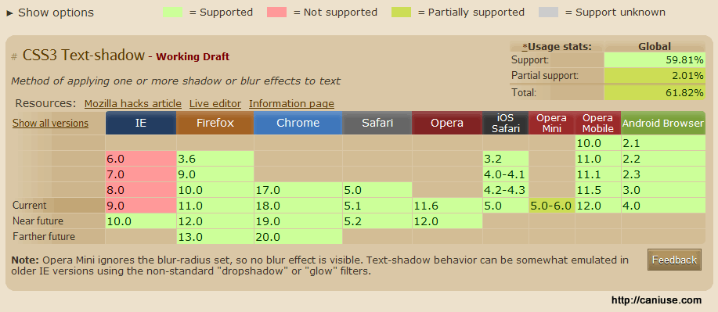
text-shadow

Slide 23
Texto Multi-columna
Tablas
DIVs (float:left)
CSS3: column-count
.post {
column-count: 2;
}

Slide 24
Texto Multi-columna
column-count
Cantidad de columnas en que se divide el texto
column-width
Ancho de cada columna
.post {
column-count: 2;
}
.post {
column-width: 300px;
}

Slide 25
Texto Multi-columna
column-gap
Espacio entre columnas
column-rule
Borde entre columnas (ancho, tipo y color)
.post {
column-count: 2;
column-gap: 50px;
}
.post {
column-count: 2;
column-rule: 2px dashed #aaa;
}

Slide 26
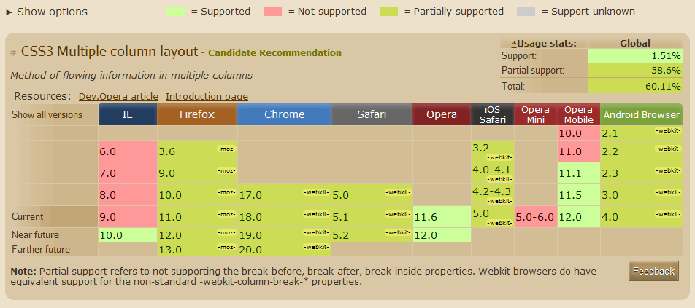
Texto Multi-columna

Slide 27
font-size: ¿Estático o Escalable?
Pixels px
Points pt
Ems em
Porcentaje %

Slide 28
font-size: ¿Estático o Escalable?
px vs pt
em vs %
16px = 12pt = 1em = 100%
«px» es útil para diseños pixel perfect
Problemas en mobile
«em» para escalar el texto
«pt» usar solo en páginas para imprimir
http://kyleschaeffer.com/user-experience/css-font-size-em-vs-px-vs-pt-vs/

Slide 29
font-size: ¿Estático o Escalable?
“Estándar”:
body {
font-size: 62.5%
}
h1 {
font-size: 1.8em /* 18px */
}
p {
font-size: 1.2em /* 12px */
}

Slide 30
font-size: ¿Estático o Escalable?
Nueva ténica para tamaño de texto dinámico
Cambia según el ancho del navegador
1vw = Viewport Width
También existe para Viewport Height
Al año 2014, tiene soporte total o parcial en casi todos los navegadores modernos

Slide 31
Controlando el Texto
¿Qué hacer cuando tenemos más texto de lo que aguanta un contenedor?
overflow
text-overflow
white-space

Slide 32
overflow:
overflow:
visible | El texto no respeta los límites de su contenedor
hidden | El texto es visible sólo dentro de su contenedor
scroll | Se muestran dos barras de scroll, en caso de que se «desborde»
auto | Se muestran 0, 1 o 2 barras de scroll
inherit | Valor heredado del contenedor padre
Ejemplo:
http://www.w3schools.com/cssref/playit.asp?filename=playcss_overflow

Slide 33
text-overflow:
text-overflow:
clip | El texto salta de línea
ellipsis | Se agrega el caracter de … al final del texto
NOTA: overflow debe ser «hidden» y white-space debe ser «nowrap»

Slide 34
white-space:
¿Qué hacer con el espacio en blanco dentro de un contenedor?
white-space: | Contenedor «empaca» el texto ? | Espacios ( hola mundo ) | Respeta el salto de línea
normal | Sí | hola mundo | No
nowrap | No | hola mundo | No
pre | No | hola mundo | Sí
pre-line | Sí | hola mundo | Sí
pre-wrap | Sí | hola mundo | Sí
inherit | Valor heredado | -
Ejemplo:
http://meyerweb.com/eric/css/tests/white-space.html

